Slide 1
МУНИЦИПАЛЬНОЕ БЮДЖЕТНОЕ ДОШКОЛЬНОЕ ОБРАЗОВАТЕЛЬНОЕ УЧРЕЖДЕНИЕ «ЦЕНТР РАЗВИТИЯ РЕБЕНКА - ДЕТСКИЙ САД №28 «ОГОНЁК» 633010 Россия, Новосибирская область, г. Бердск ул. Ленина 3
Экскурсия по ПДД
«На перекрёсток улицы»
Сентябрь 2022г
Приготовили воспитатели 12 группы «Пчёлки»
Баландина Т.И., Глазунова Н.В.

Slide 2
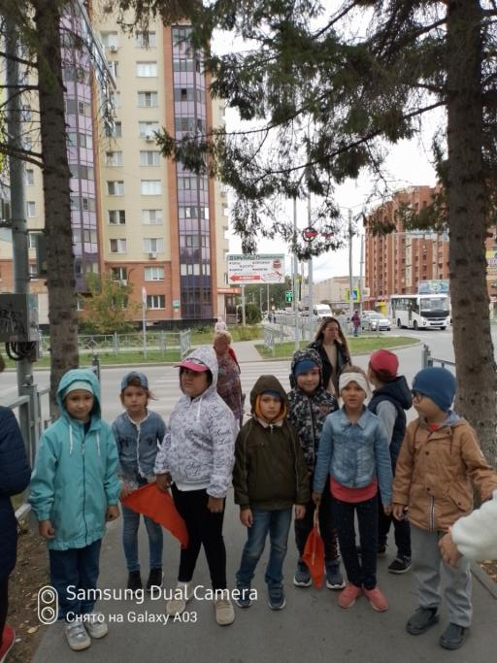
Цель: Научить детей безопасному поведению на улице.
Задачи:
1. Уточнить знания детей о том, что такое перекрёсток и чем он опасен. Пронаблюдать за поведением пешеходов, машин, шофёров на перекрёстке.
2. Закрепить знания детей о правилах перехода улицы, перекрёстка, если есть пешеходный переход и светофор.
3. Воспитывать культурное поведение на улице, желание всегда соблюдать правила перехода улицы.
4. Закрепить знания, полученные на предварительных занятиях.
5. Ознакомить детей со знаками перехода.
6. Воспитывать чувство осторожности и сосредоточенности при переходе через улицу.

Slide 3
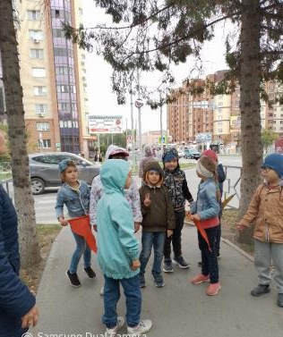
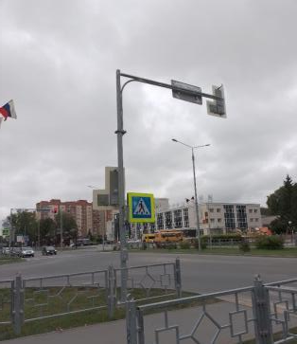
Ход экскурсии:
В нашем городе очень большое движение всех видов транспорта. Все водители и пешеходы обязаны соблюдать правила дорожного движения, особенно при переходе через проезжую часть. Тот, кто точно выполняет их, может не бояться самой быстрой машины.
«Дорожная азбука очень важна—
Дорожная азбука всем нам нужна!"
И сейчас мы проверим как вы знаете дорожную азбуку.
Вопрсы может задавать приглашенный родитель:
- Знаете ли вы ребята, кто такие участники дорожного движения?
(водители, пешеходы, пассажиры)
-Ребята, а мы сейчас кто? (пешеходы) А как называется дорожка для пешеходов?
(тротуар) А машины ходят по ...(дороге)
-А что должен делать пешеход, если ему нужно перейти через дорогу?(ответы детей, повторение ПДД при переходе через проезжую часть на регулируемом перекрестке)
- Молодцы, все знаете, вот мы вас и проверим. Давайте поиграем. На дороге можно играть? А на тротуаре? Давайте перейдем на полянку.
Игра «Будь внимательным!» (пешеходы и водители)
- Вот, умнички, ребята, не запутались

Slide 4
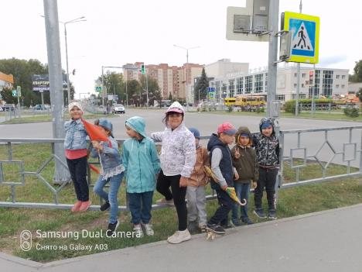
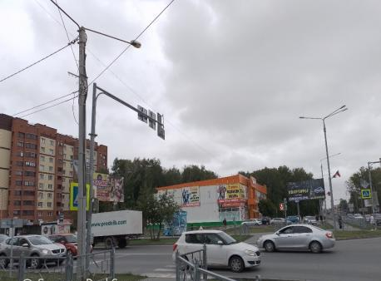
Возвращаемся к перекрестку.
- Почему это место так называется, кто знает? Да, здесь пересекаются две улицы - улица Красная Сибирь и улица Лунная. Перекрестки бывают разных видов. . Давайте представим, что правая рука – это одна улица, а левая рука – это другая улица и покажем, какие бывают перекрестки: крестообразные, Т-образные, У-образные и с организацией кругового движения.
- А на какой же перекресток мы пришли? А если бы на перекрестке не было бы светофора, легко бы нам было перейти дорогу? (повторение ПДД при переходе через проезжую часть при отсутствии светофора)
- На дороге есть много разных дорожных знаков, вы, наверное, многие из них знаете. Какие? (ответы детей)
- А теперь, ребятки, обратите внимание на дорожный знак на противоположной стороне дороги, что он обозначает?( остановка) Какой вид транспорта здесь останавливается?
- Транспорт бывает личный и общественный. Какие виды общественного транспорта вы знаете? ( автобус, маршрутка и т. д.).
Молодцы! В заключении проверим как вы усвоили полученные знания:

Slide 5
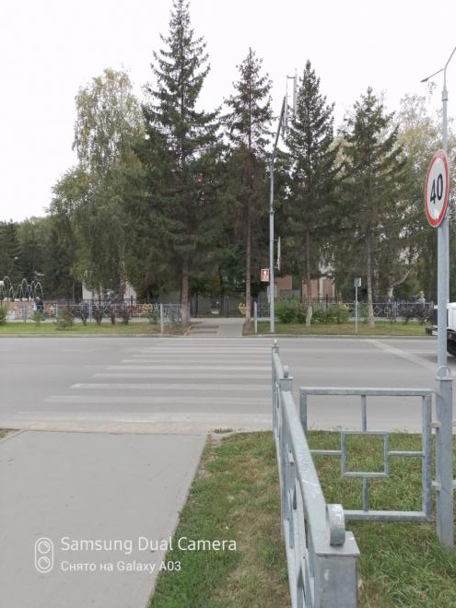
Викторина (проводит приглашенный родитель):
Что такое проезжая часть? Ответ: Это часть улицы, где едут машины.
Что такое пешеходный тротуар? Ответ: Это часть улицы, где ходят пешеходы.
Где идти, если нет тротуара? Ответ: По обочине.
Где можно перейти улицу? Ответ: По переходу.
На какой свет светофора нужно переходить улицу? Ответ: На зеленый свет.
При каком свете светофора двигаться нельзя? Ответ: При красном свете.
На какой свет могут двигаться машины? Ответ: На зеленый свет.
Какие средства регулирования движения вы знаете? Ответ: Светофор, дорожные знаки.
Как определить, что машина собирается повернуть направо (налево? Ответ: Включается и мигает правый (левый) фонарик— указатель поворота.
Какую опасность для пешеходов представляют зимние дороги? Ответ: На дороге снежные заносы, гололед мешают движению машин.
- Молодцы! Теперь вы полноправные участники дорожного движения.
Пора нам возвращаться в детский сад.

